Slide 1
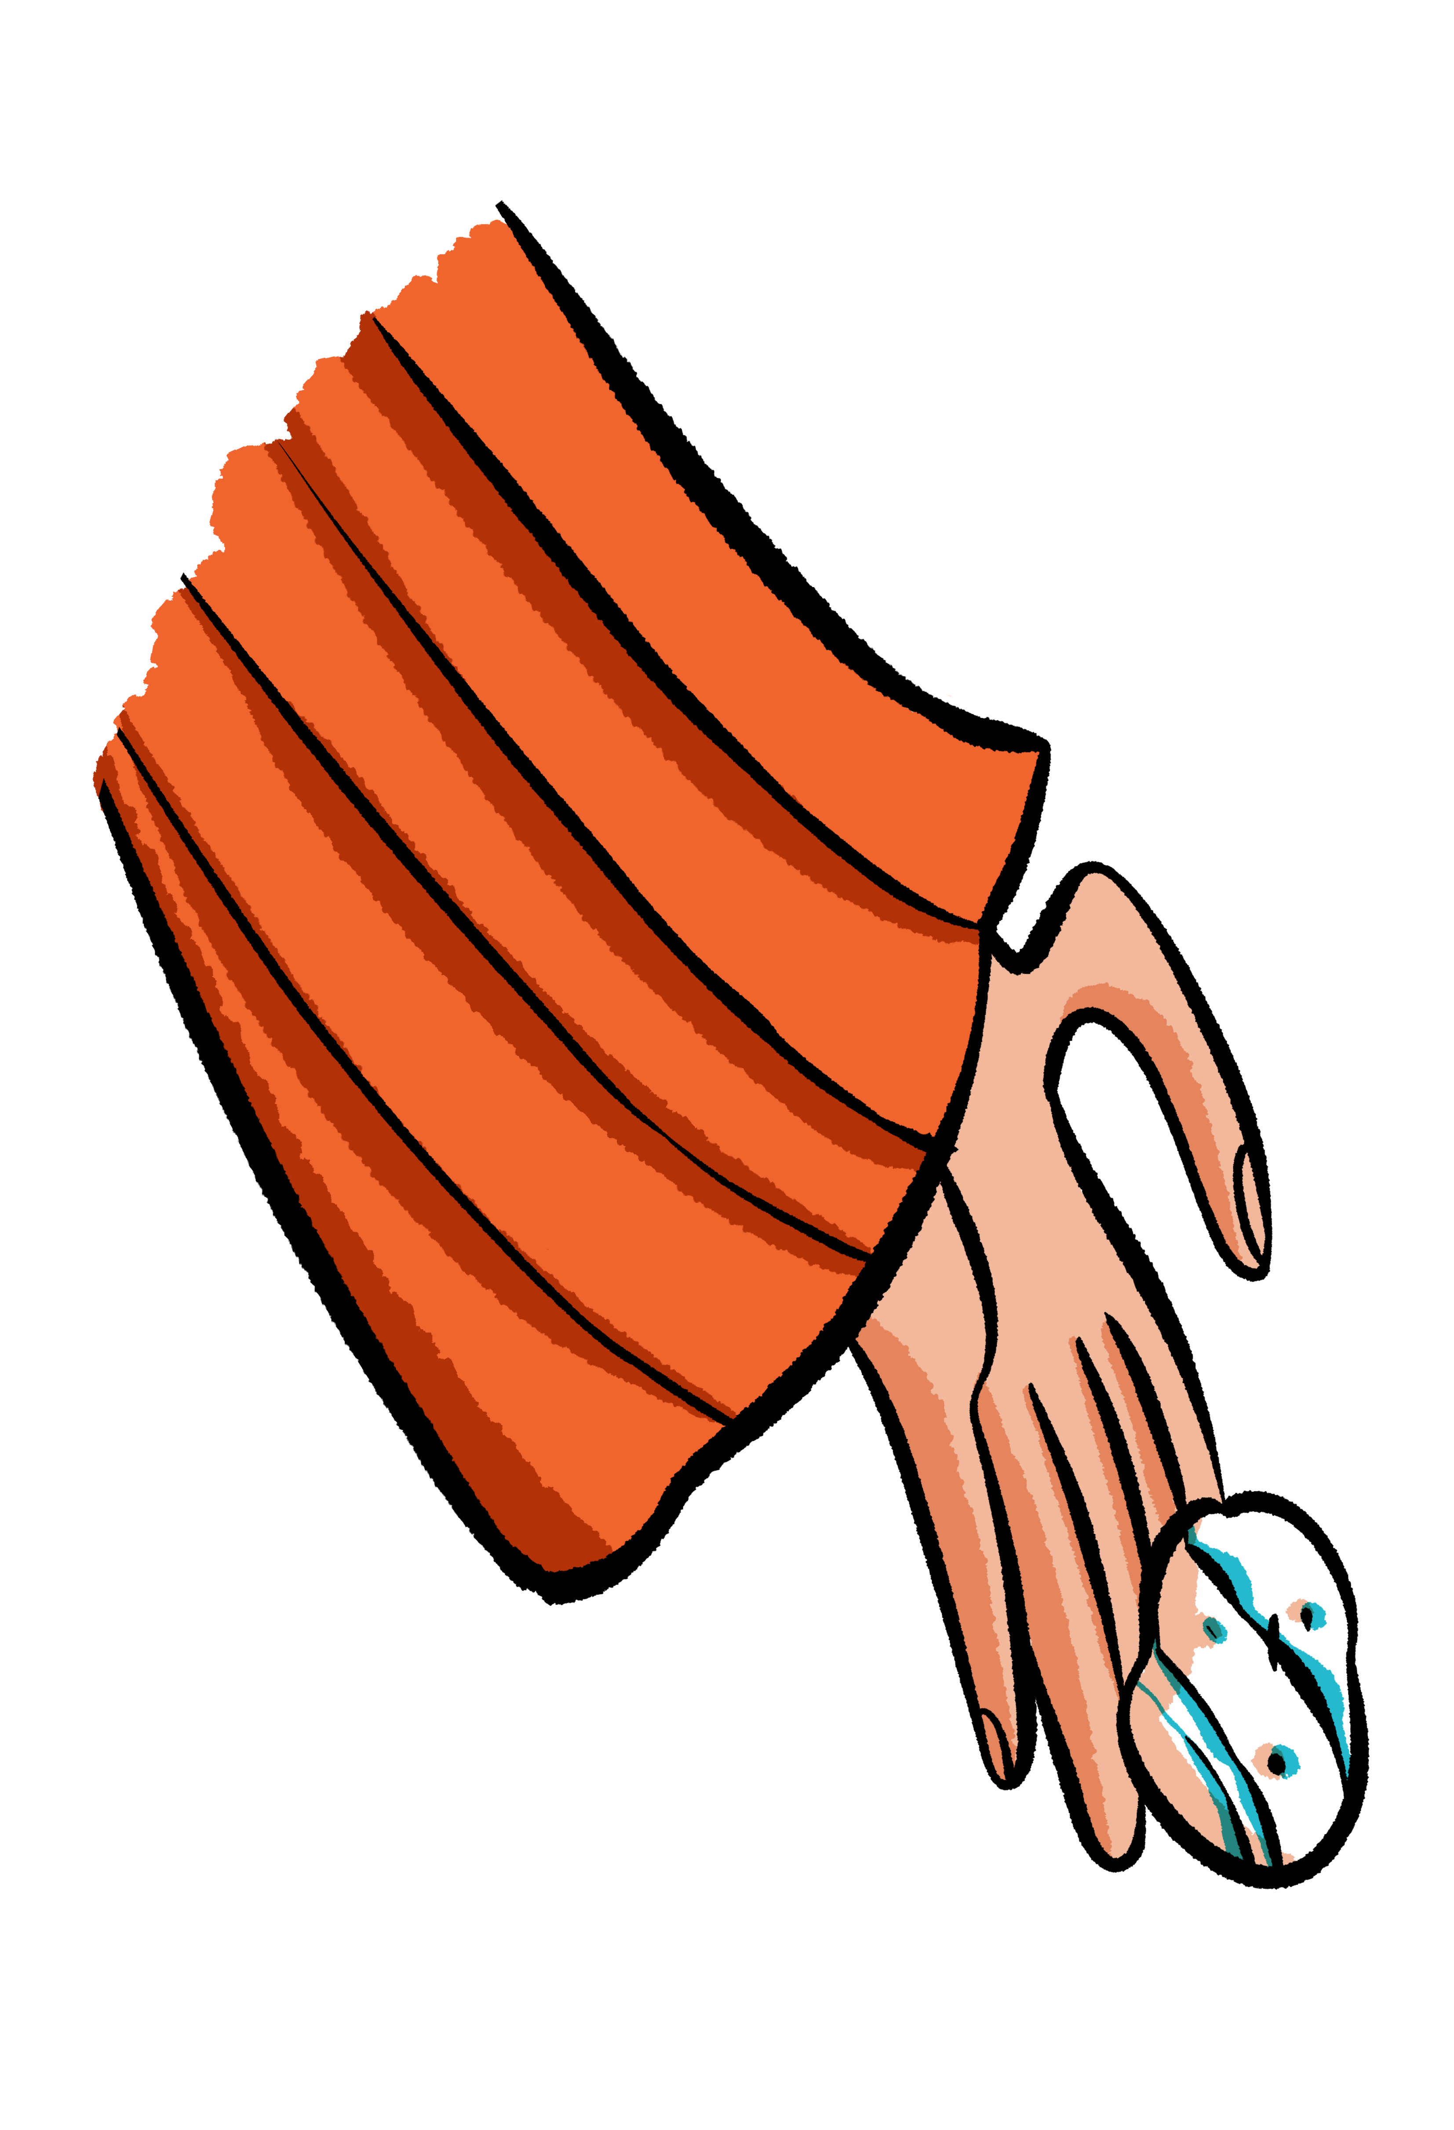

Martedì - 8 aprile
PERDONO
5ª settimana di Quaresima

Slide 2
Martedì - 8 aprile
Dal salmo 101
Signore, ascolta la mia preghiera,
a te giunga il mio grido di aiuto.
Non nascondermi il tuo volto
nel giorno in cui sono nell'angoscia.
Tendi verso di me l'orecchio,
quando t'invoco, presto, rispondimi!
5ª settimana di Quaresima
PERDONO

Slide 3
Martedì - 8 aprile
Breve Spiegazione
Il salmista è un uomo che ha conosciuto il Signore e sa che può rivolgersi a Lui in ogni momento: quando è nella fatica e quando è nella gioia. Proviamo a pregare il salmo 101 dando un nome alle nostre fatiche e alle angosce. Il Signore rivela sempre il suo volto che ha espressioni di accoglienza mostrando sempre un sorriso. Il suo volto è volto di misericordia. Se siamo capaci di presentare a Lui il nostro bisogno di conversione, sicuramente risponde tracciando strade nuove per portarci alla salvezza.
5ª settimana di Quaresima
PERDONO

Slide 4
Martedì - 8 aprile
Preghiera
Non nascondermi il tuo volto,
se mi vergogno del peccato che ho fatto.
Non nascondermi il tuo volto,
se cerco il tuo sguardo che mi accoglie.
Non nascondermi il tuo volto,
se cerco una parola buona per la mia vita.
Non nascondermi il tuo volto,
se voglio iniziare il cammino che mi porta a Te.
5ª settimana di Quaresima
PERDONO

